Slide 1


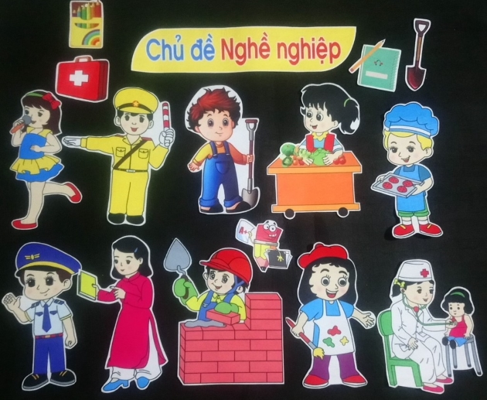

Tuần 11
Bài 6: Nghề nà̀o cũng quý

Slide 2



Slide 3
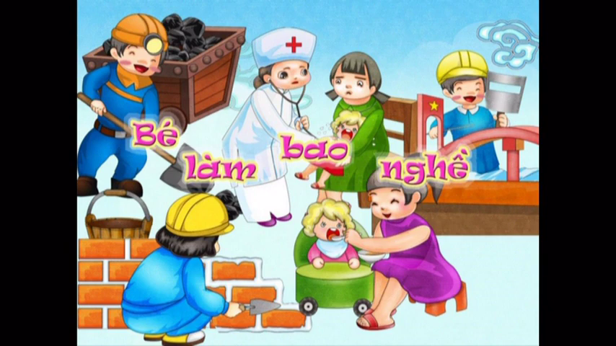
Bài hát: Lớn lên em làm gì ?
(Sáng tác: Trần Hữu Pháp)

Slide 4
Bài đọc 3:
Hoàng tử học nghề

Slide 5
Luyện đọc

Slide 6
Hoàng tử học nghề
Vua nước Ba Tư kén vợ cho hoàng tử. Thật kì lạ, hoàng tử chỉ muốn lấy con gái một người chăn cừu. Nhà vua khuyên mãi không được, đành cử sứ giả đến tìm cô gái.
Cô gái hỏi:
– Hoàng tử làm nghề gì?
Sứ giả ngạc nhiên:
– Hoàng tử là con vua, chàng không phải làm gì cả.
Cô gái bảo:
– Chàng phải học một nghề gì đó mới được!
Nghe sứ giả trở về tâu lại, nhà vua hỏi hoàng tử:
– Cô gái ấy muốn con học một nghề nào đó. Con còn muốn lấy cô ta nữa hay thôi?
Hoàng tử thưa:
– Con sẽ học nghề dệt thảm rơm.

Slide 7
Nhà vua đành mời một thợ giỏi đến dạy chàng. Chỉ sau vài ba ngày, hoàng tử đã dệt được những tấm thảm rơm rất đẹp. Sứ giả bên trở lại nhà cô gái, đưa cho cô xem những tấm thảm ấy. Thế là cô gái đồng ý. Nàng trở thành vợ hoàng tử.
Một hôm, hoàng tử đi chơi xa. Chàng rẽ vào một quán ăn, không ngờ đầy là sào huyệt của bọn cướp. Chúng nhốt hoàng tử vào một phòng giam, đòi tiền chuộc. Hoàng tử bảo:
– Tôi là thợ dệt thảm rơm. Tôi sống một mình nên không ai đem tiền chuộc đến được đâu. Nhưng hôm qua, nhà vua vừa cho người đến đặt tôi làm một tấm thảm lớn. Nếu mang thảm đến đó bán thì sẽ được một món tiền to.
Thế là bọn cướp mang rơm cho chàng dệt, rồi đem thảm đến cung vua. Nhà vua đua tấm thảm cho vợ hoàng tử. Nàng chăm chú ngắm nhìn từng nét hoa văn trên thảm. Hoá ra, đó là một bức một thư, chỉ chỗ bọn cướp giam giữ hoàng tử. Nhà vua liền cho quân đến cứu chàng. Gặp lại vợ, hoàng tử cảm động cầm tay nàng, bảo:
– Cảm ơn nàng. Nhờ có nàng mà ta thoát chết.
Truyện dân gian Ba Tư

Slide 8
Bài đọc gồm 5 đoạn:
Đoạn 1: Từ đầu đến “ … cử sứ giả đến tìm cô gái.”
Đoạn 2 : Từ “ Cô gái … một nghề gì đó mới được!”
Đoạn 3 : Từ “ Nghe sứ giả … trở thành vợ hoàng tử.”
Đoạn 4 : Từ “ Một hôm … món tiền to.”
Đoạn 5 : Phần còn lại.

Slide 9

Luyện đọc từ khó
khuyên
Sứ giả
sào huyệt

Slide 10
Giải nghĩa từ khó
- Ba Tư : tên gọi cũ của I-ran, một nước ở vùng trung đông, có thủ đô là Tê-hê-ran.
- Sào huyệt : nơi tụ tập, ẩn náu của bọn trộm cướp.
- Hoa văn : hình vẽ trên các đồ gốm,đồ đồng, đồ dệt, đồ may, ...

Slide 11

LUYỆN ĐỌC THEO NHÓM
- Mỗi nhóm 2 bạn.
- Đọc nối tiếp trong nhóm.
- Một số nhóm đọc nối tiếp trước lớp theo yêu cầu.

Slide 12
Tìm hiểu bài

Slide 13
Câu 1: Câu chuyện trên gồm mấy đoạn? Tóm tắt nội dung mỗi đoạn.
Câu chuyện có 5 đoạn, nội dung từng đoạn như sau:
Đoạn 1 | Từ đầu đến “tìm cô gái" | - Hoàng tử muốn kết hôn với một cô gái làm nghề chăn cừu.
Đoạn 2 | Tiếp theo đến “mới được" | - Cô gái chăn cừu yêu cầu hoàng tử phải có một nghề thì cô mới lấy chàng.
Đoạn 3 | Tiếp theo đến “ vợ hoàng tử" | - Hoàng tử học nghề dệt thảm rơm và cưới cô gái làm vợ.
Đoạn 4 | Tiếp theo đến “món tiền to" | - Hoàng tử sa và ổ cướp , tìm cách báo tin cho vợ.
Đoạn 5 | Phần còn lại | Nhờ tấm thảm rơm mà hoàng tử đã được cứu

Slide 14
Câu 2 : Vì sao sứ giả ngạc nhiên khi cô gái hỏi hoàng tử làm nghề gì?
- Vì hoàng tử là con trai của vua, là người quyền quý, được thừa hưởng tiền bạc từ cha nên vốn từ trước đến nay không phải làm việc, chỉ cần ăn chơi.

Slide 15
Câu 3 : Khi sa vào ổ cướp, hoàng tử đã làm cách nào để thoát nạn?
- Hoàng tử bảo bọn cướp để chàng dệt thảm đem bán cho nhà vua, qua những hoa văn trên thảm, chàng ngầm báo tin cho vợ và vua cha biết hoàn cảnh của mình.

Slide 16
Câu 4 : Vì sao hoàng tử nói với vợ : “Nhờ có nàng mà ta thoát chết.”?
- Vì nhờ vợ mà hoàng tử học được nghề dệt thảm; hoàng tử đã dùng tài dệt thảm của mình để báo tin cho vợ và vua cha đến cứu.

Slide 17
Câu 5 : Câu chuyện trên đem lại bài học gì cho mỗi người?
+ Ai cũng phải có một nghề nghiệp.
+ Mỗi người cần học ít nhất một nghề
+ Nghề nghiệp rất quan trọng.
+Nghề nghiệp không chỉ nuôi sống ta mà còn có thể cứu ta
+ …

Slide 18
- Theo em, nội dung chính của câu chuyện là gì?
- Câu chuyện ca ngợi tình yêu lao động, đề cao giá trị của lao động của nghề nghiệp.

Slide 19
LUYỆN ĐỌC
nâng cao

Slide 20
Theo em, các đoạn của bài đọc với giọng như thế nào?
- Đọc với giọng kể rõ ràng rành mạch. Chú ý nhấn mạnh các từ gợi tả gợi cảm.
Khi đọc văn kể chuyện cần chú ý gì?
- Đọc phân biệt lời dẫn chuyện với lời nhân vật.

Slide 21

Thi đọc diễn cảm

Slide 22
Hoàng tử học nghề
Vua nước Ba Tư kén vợ cho hoàng tử. Thật kì lạ, hoàng tử chỉ muốn lấy con gái một người chăn cừu. Nhà vua khuyên mãi không được, đành cử sứ giả đến tìm cô gái.
Cô gái hỏi:
– Hoàng tử làm nghề gì?
Sứ giả ngạc nhiên:
– Hoàng tử là con vua, chàng không phải làm gì cả.
Cô gái bảo:
– Chàng phải học một nghề gì đó mới được!

Slide 23


Slide 24
Vận dụng
- Qua bài đọc em học được điều gì?
- Em mong muốn sau này sẽ làm nghề gì?

Slide 25
Chúc các em học tốt!

